Slide 1

1 - Hiperfoco e Hiperprodutividade | Bloco: Atenção
O Poder dos Rituais de Entrada no Foco
07
Foco e Produtividade nos Estudos
⏱ Duração: ~20 minutos
📚 Nível: Intermediário
🎯 Prático
Notes:
Você já percebeu que alguns dias você senta para estudar e em 5 minutos está completamente focado, mas outros dias leva 40 minutos para "entrar no clima"? Hoje você vai entender por que isso acontece e como ter controle sobre isso.
A resposta está nos Rituais de Entrada - sequências específicas de ações que sinalizam para seu cérebro: "é hora de focar".

Slide 2
🎯 Objetivos da Aula
Notes:
Nesta aula, você vai aprender os conceitos principais apresentados nos objetivos. Você já percebeu que alguns dias você senta para estudar e em 5 minutos está completamente focado, mas outros dias leva 40 minutos para "entrar no clima"? Hoje você vai entender por que isso acontece

Slide 3
1
A neurociência dos rituais
▸
Condicionamento e gatilhos mentais
▸
Como atletas usam rituais
▸
Criando associações cérebro-foco
Notes:
A neurociência dos rituais
Nosso cérebro ama padrões e associações. Quando você repete uma sequência de ações seguida de foco profundo, o cérebro começa a associar essas ações ao estado de foco.
Atletas profissionais usam isso o tempo todo. O jogador de basquete que quica a bola três vezes antes do lance livre. O tenista que ajusta as cordas da raquete de forma específica. Não é superstição - é condicionamento.
Você pode criar o mesmo para seus estudos.

Slide 4
2
Elementos de um ritual eficaz
▸
Consistência (mesmo sempre)
▸
Sequência específica (ordem importa)
▸
Transição gradual (do disperso ao focado)
▸
Elemento sensorial (âncora física)
Notes:
Elementos de um ritual eficaz
Consistência: Faça exatamente o mesmo, sempre. A variação enfraquece o condicionamento.
Sequência específica: A ordem importa. Seu cérebro reconhece padrões. Passo 1, depois passo 2, depois passo 3.
Transição gradual: Vá do estado disperso ao focado aos poucos. Não tente pular de scrolling no celular direto para estudo profundo.
Elemento sensorial: Uma âncora física ajuda. Pode ser um chá específico, uma música específica, um aroma.

Slide 5
3
Exemplos de rituais
▸
Ritual de 5 minutos simples
▸
Ritual de 10 minutos completo
▸
Rituais relâmpago (2 minutos)
Notes:
Exemplos de rituais
Ritual Simples (5 minutos):
1. Guardar celular em outro cômodo
2. Limpar a mesa, deixando só o necessário
3. Abrir o material de estudo
4. 5 respirações profundas
5. Começar
Ritual Completo (10 minutos):
1. Preparar um chá ou café
2. Revisar objetivos do dia
3. Guardar distrações
4. Organizar material
5. Colocar fone com música de foco
6. 2 minutos de respiração consciente
7. Ler última página estudada (reconexão)
8. Começar nova sessão
Ritual Relâmpago (2 minutos):
1. Três respirações profundas
2. Declarar em voz alta: "Agora é hora de foco"
3. Começar

Slide 6
4
Criando seu ritual personalizado
▸
Identificando seus gatilhos
▸
Testando e ajustando
▸
Mantendo a consistência
Notes:
Criando seu ritual personalizado
Identifique o que funciona para você. Algumas perguntas:
- O que naturalmente te ajuda a focar?
- Que ambiente te deixa mais produtivo?
- Há algum hábito que sempre precede suas melhores sessões?
Teste por uma semana. Ajuste o que não funciona. E principalmente: seja consistente.

Slide 7
✅ Pontos-Chave
Notes:
Resumo dos pontos principais da aula.

Slide 8
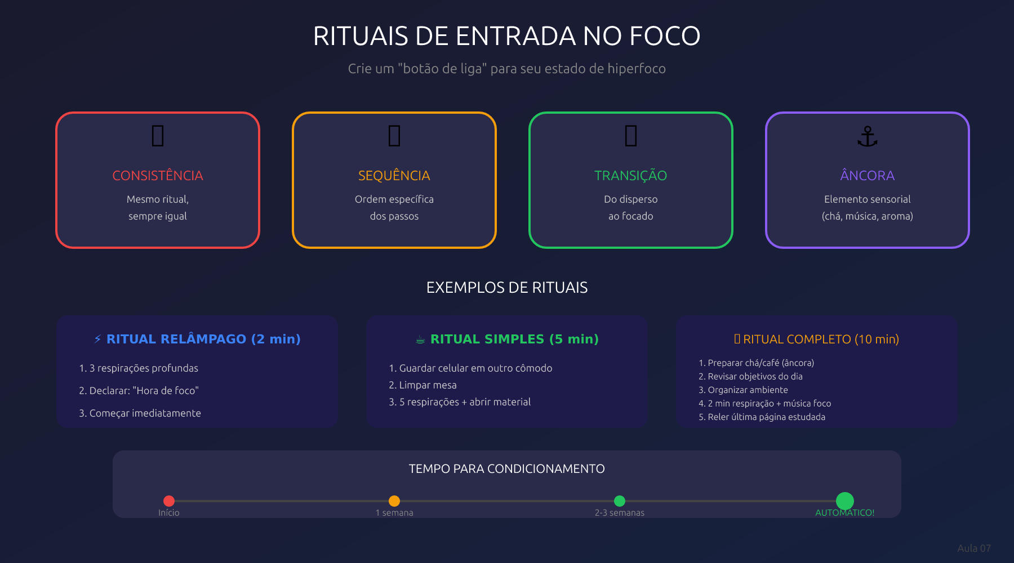
📊 Infográfico da Aula
Conceitos Principais:
Notes:
Este infográfico resume visualmente os principais conceitos da aula. Use-o para reforçar o aprendizado.

Slide 9
📝 Atividade Prática
!
Sua Missão:
1. **Design do Ritual** (15 min)
- Liste 5-7 passos específicos
- Defina duração de cada passo
- Escolha seu elemento sensorial (âncora)
2. **Teste por 5 dias**
- Use exatamente o mesmo ritual antes de cada sessão
📤 Envie na área de atividades do Moodle
Notes:
Agora é hora da prática! 1. Design do Ritual (15 min)
- Liste 5-7 passos específicos
- Defina duração de cada passo
- Escolha seu elemento sensorial (âncora)
2. Teste por 5 dias
- Use exatamente o mesmo ritual antes de cada sessão

Slide 10
Aula 07 - Encerramento
"
O ritual não é o foco, mas é a porta para ele.
Educa com Talento
www.educacomtalento.com.br
Notes:
O ritual de entrada é seu "botão de liga" para o foco. Quanto mais você usa, mais poderoso ele fica.
Leva cerca de 2-3 semanas para o condicionamento se estabelecer. Persista, mesmo nos dias que parece não fazer diferença.
Na Aula 8, vamos aprender a Arte de Gerenciar Interrupções - o que fazer quando, apesar de todo preparo, algo ou alguém interrompe seu foco.

